Slide 1
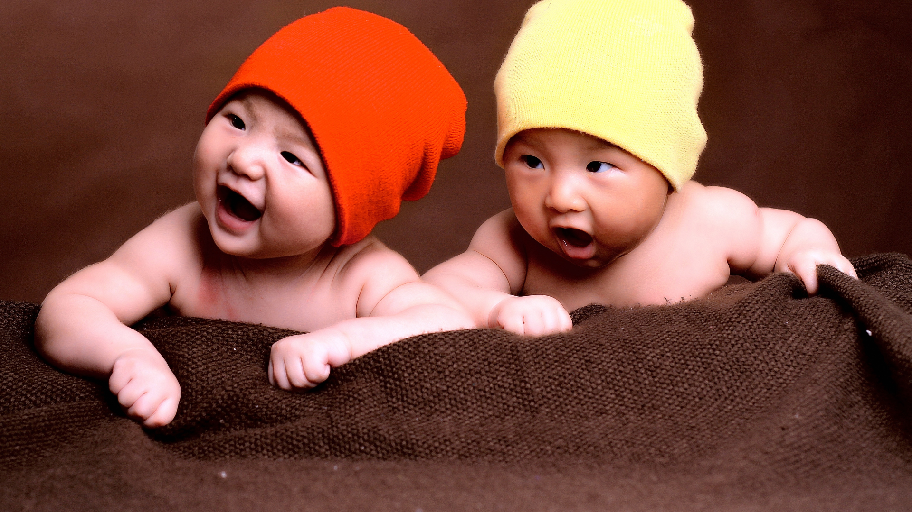
Jacó e Esaú
Patriarcas e Profetas, 16
Notes:
www.4tons.com.br
Pr. Marcelo Augusto de Carvalho
PATRIARCAS E PROFETAS, CAPÍTULO 16 – ELLEN G. WHITE. CASA PUBLICADORA BRASILEIRA, TATUÍ, SP.
Sermão – Marcelo Augusto de Carvalho - 2025

Slide 2

Gênesis 25

Slide 3
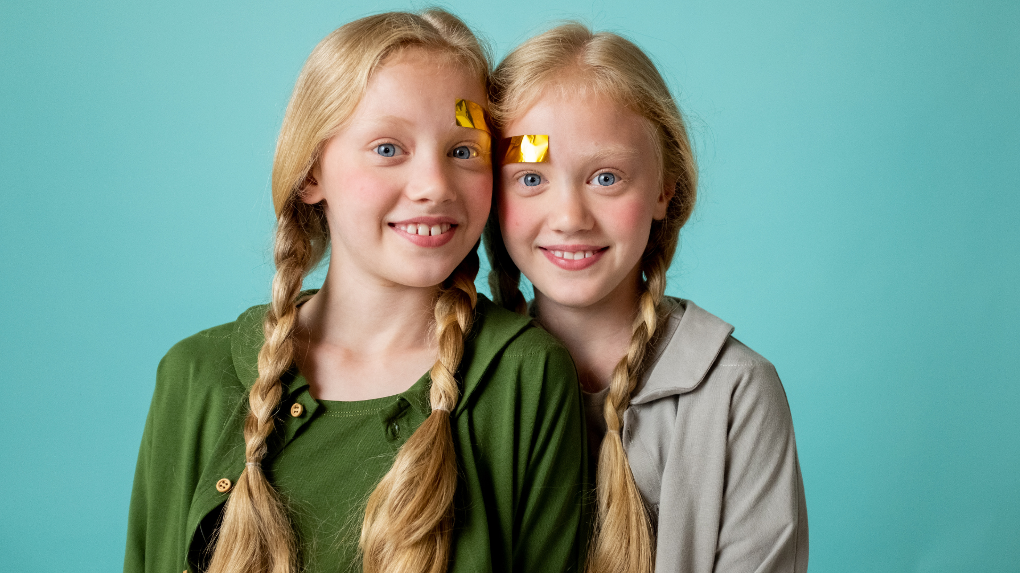
Qual a Grande Diferença
Entre os Gêmeos Jacó e Esaú?

Slide 4
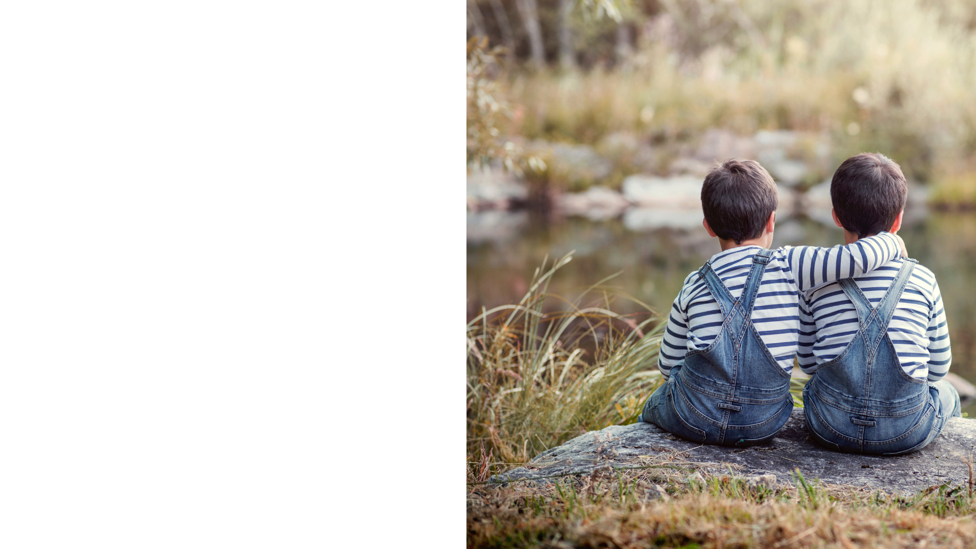
Esaú cresceu amando a satisfação própria, e centralizando todo o seu interesse no presente. Não tolerando restrições, cedo escolhera a vida de caçador. Contudo, era o favorito do pai. O pastor silencioso e amante da paz era atraído pela ousadia e vigor desse filho mais velho, que percorria montanhas e desertos, voltando para casa com caça para seu pai, e com narrativas sensacionais de sua vida aventurosa.
Jacó, ponderado, diligente e cuidadoso, pensando sempre mais no futuro do que no presente, contentava-se com permanecer em casa, ocupado no cuidado dos rebanhos e no cultivo do solo. Sua paciente perseverança, economia e previsão eram apreciadas pela mãe.
Notes:
Esaú cresceu amando a satisfação própria, e centralizando todo o seu interesse no presente. Não tolerando restrições, deleitava-se na liberdade selvagem da caça, e cedo escolhera a vida de caçador. Contudo, era o favorito do pai. O pastor silencioso e amante da paz era atraído pela ousadia e vigor desse filho mais velho, que destemidamente percorria montanhas e desertos, voltando para casa com caça para seu pai, e com narrativas sensacionais de sua vida aventurosa.
Jacó, ponderado, diligente e cuidadoso, pensando sempre mais no futuro do que no presente, contentava-se com permanecer em casa, ocupado no cuidado dos rebanhos e no cultivo do solo. Sua paciente perseverança, economia e previsão eram apreciadas pela mãe.

Slide 5
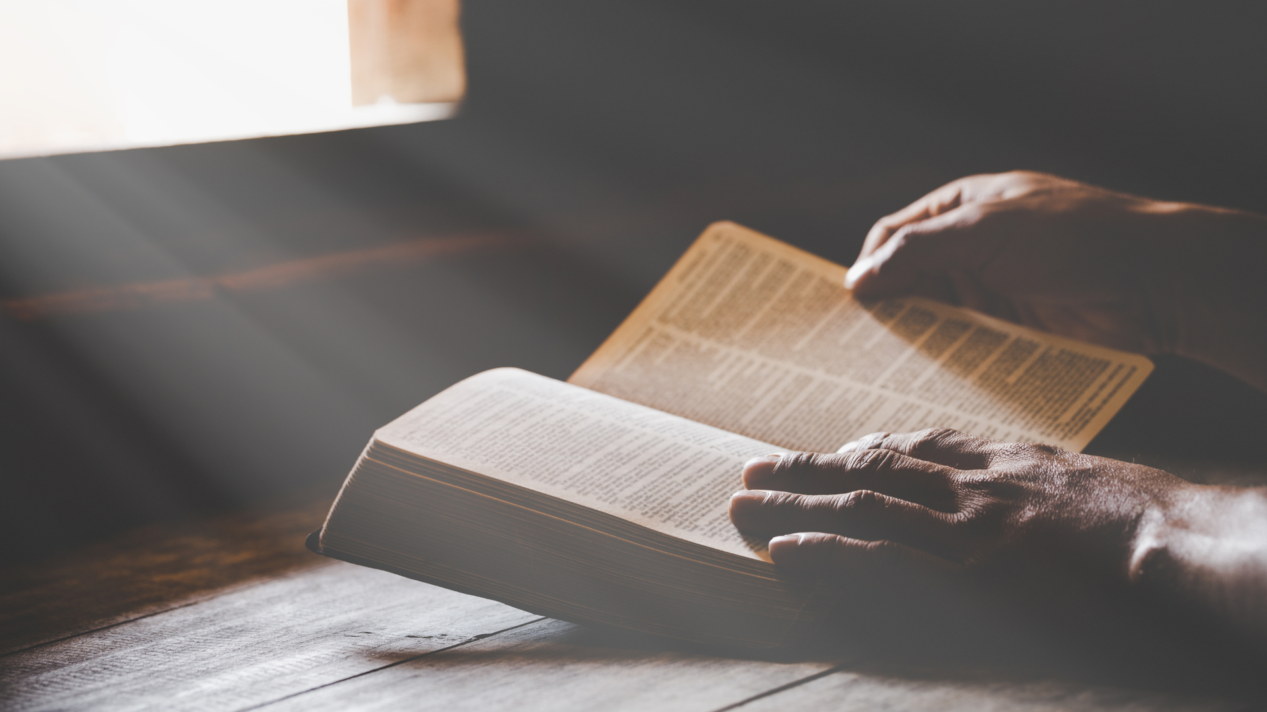
O Que a Primogenitura Exigia?

Slide 6
Incluía não somente a herança das riquezas terrestres, mas a preeminência espiritual. Aquele que a recebia devia ser o sacerdote de sua família; e na linhagem de sua posteridade viria o Redentor do mundo.
De outro lado, havia obrigações que repousavam sobre o possuidor da primogenitura. Aquele que herdasse suas bênçãos devia dedicar a vida ao serviço de Deus. Como Abraão, devia ser obediente aos mandos divinos. Em seu casamento, nas relações familiares, na vida pública, devia consultar a vontade de Deus.
Notes:
Incluía não somente a herança das riquezas terrestres, mas a preeminência espiritual. Aquele que a recebia devia ser o sacerdote de sua família; e na linhagem de sua posteridade viria o Redentor do mundo.
De outro lado, havia obrigações que repousavam sobre o possuidor da primogenitura. Aquele que herdasse suas bênçãos devia dedicar a vida ao serviço de Deus. Como Abraão, devia ser obediente aos mandos divinos. Em seu casamento, nas relações familiares, na vida pública, devia consultar a vontade de Deus.

Slide 7
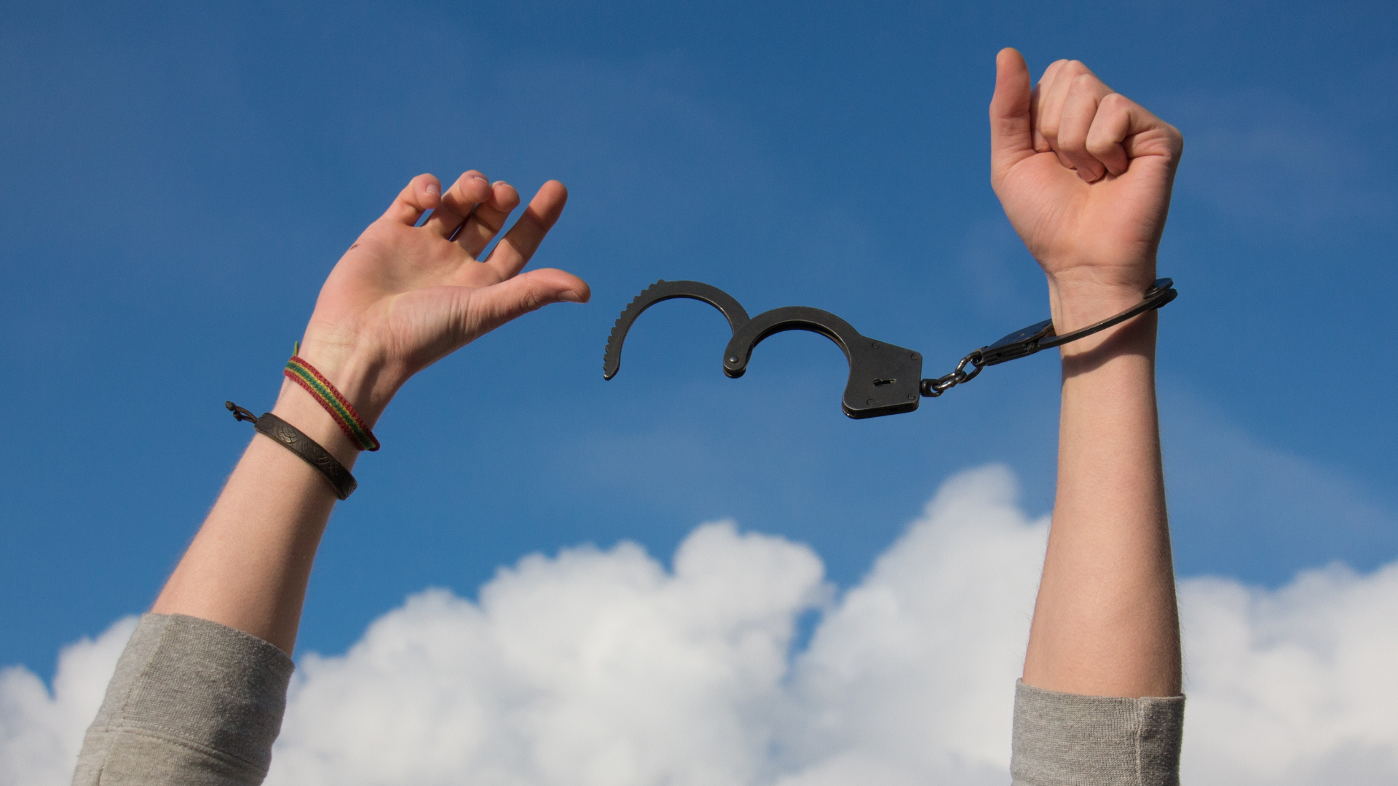
Como Esaú Enxergava
o Privilégio da Primogenitura?

Slide 8
Isaque fez saber a seus filhos esses privilégios e condições, e claramente declarou que Esaú, como o mais velho, era o que tinha direito à primogenitura. Esaú, porém, não tinha amor à devoção nem inclinação para uma vida religiosa.
Os requisitos que acompanhavam a primogenitura espiritual eram para ele uma restrição importuna e mesmo odiosa. A lei de Deus, que era a condição do concerto divino com Abraão, era considerada por Esaú como um jugo de escravidão. Propenso à satisfação própria, nada desejava tanto como a liberdade para fazer conforme lhe agradasse. Para ele, poderio e riquezas, festas e orgias, eram felicidade.
Notes:
Isaque fez saber a seus filhos esses privilégios e condições, e claramente declarou que Esaú, como o mais velho, era o que tinha direito à primogenitura. Esaú, porém, não tinha amor à devoção nem inclinação para uma vida religiosa.
Os requisitos que acompanhavam a primogenitura espiritual eram para ele uma restrição importuna e mesmo odiosa. A lei de Deus, que era a condição do concerto divino com Abraão, era considerada por Esaú como um jugo de escravidão. Propenso à satisfação própria, nada desejava tanto como a liberdade para fazer conforme lhe agradasse. Para ele, poderio e riquezas, festas e orgias, eram felicidade.

Slide 9
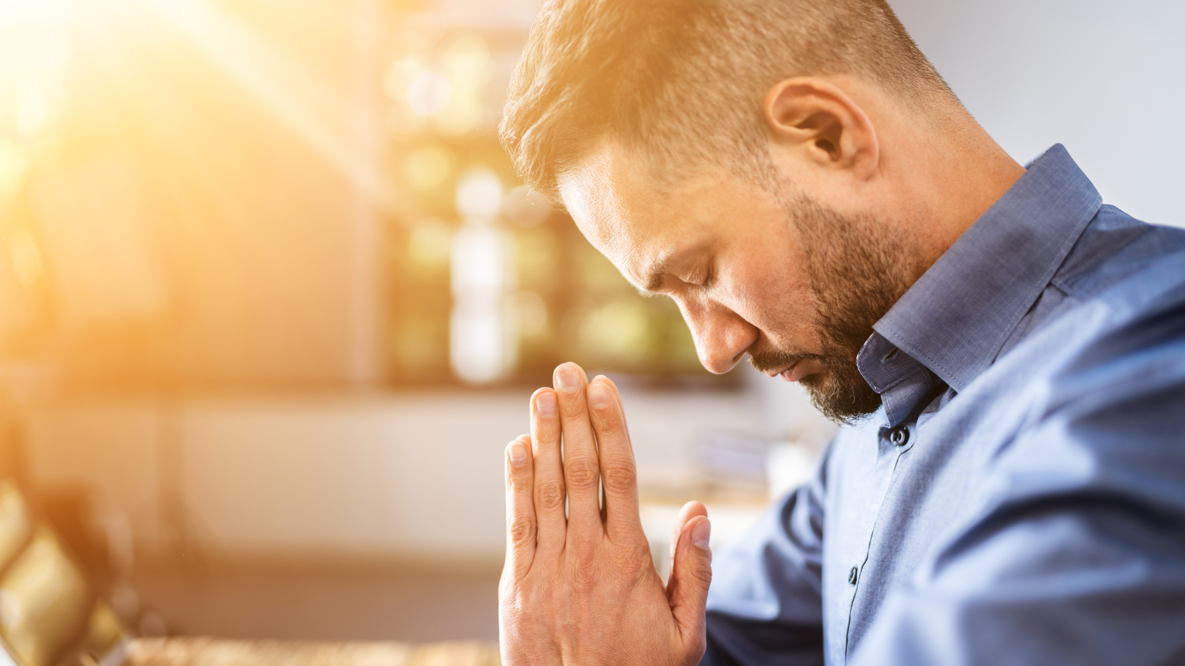
Como Jacó Avaliava
a Possibilidade da Primogenitura?

Slide 10
Jacó soubera por sua mãe da indicação divina de que a primogenitura lhe recairia.
Ter comunhão com Deus, como fizera o justo Abraão, oferecer o sacrifício expiatório por sua família, ser o pai do povo escolhido, e do Messias prometido, e herdar a posse imortal que estava compreendida nas bênçãos do concerto — eis aí os privilégios e honras que acendiam os seus mais ardentes desejos.
Com um anelo secreto escutava tudo que seu pai dizia com relação à primogenitura espiritual; entesourava cuidadosamente o que aprendera de sua mãe. Dia e noite o assunto lhe ocupava os pensamentos, até que se tornou o interesse absorvente de sua vida.
Notes:
Jacó soubera por sua mãe da indicação divina de que a primogenitura lhe recairia, e encheu-se de um indescritível desejo de obter os privilégios que a mesma conferia.
Ter comunhão com Deus, como fizera o justo Abraão, oferecer o sacrifício expiatório por sua família, ser o pai do povo escolhido, e do Messias prometido, e herdar a posse imortal que estava compreendida nas bênçãos do concerto — eis aí os privilégios e honras que acendiam os seus mais ardentes desejos.
Com um anelo secreto escutava tudo que seu pai dizia com relação à primogenitura espiritual; entesourava cuidadosamente o que aprendera de sua mãe. Dia e noite o assunto lhe ocupava os pensamentos, até que se tornou o interesse absorvente de sua vida.

Slide 11
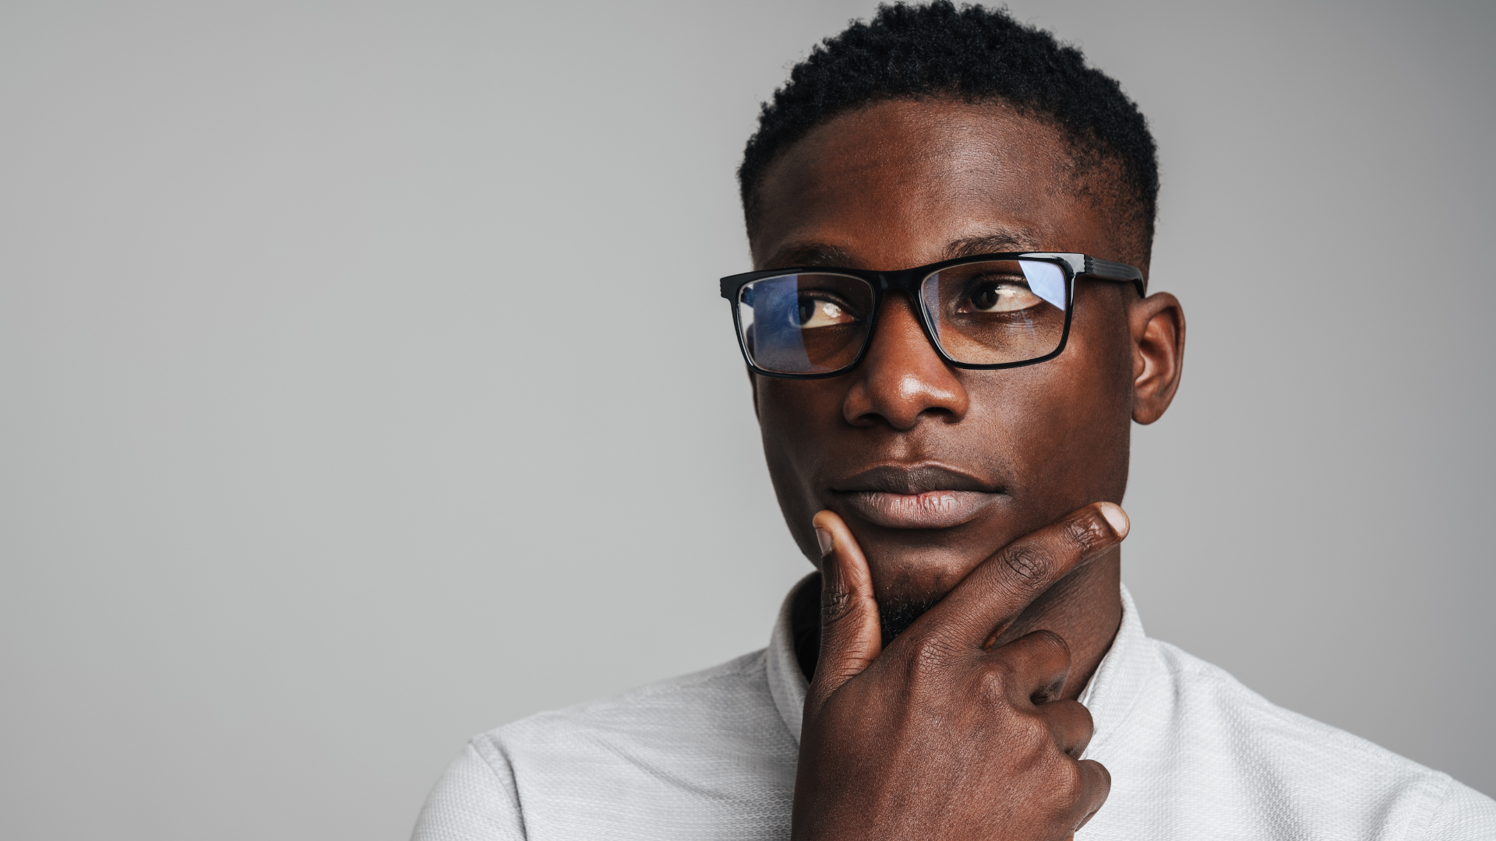
Mas o Que Tornava Jacó Incapaz
de Exercer a Primogenitura Espiritual?

Slide 12
Mas, conquanto Jacó assim estimasse as bênçãos eternas mais do que as temporais, não tinha um conhecimento experimental do Deus a quem ele venerava. Seu coração não se havia renovado pela graça divina. Acreditava que a promessa relativa a si não se poderia cumprir enquanto Esaú retivesse os direitos de primogênito, e procurava constantemente descobrir um meio pelo qual pudesse conseguir a bênção que em tão pouca conta era tida por seu irmão, mas que para ele era tão preciosa.
Notes:
Mas, conquanto Jacó assim estimasse as bênçãos eternas mais do que as temporais, não tinha um conhecimento experimental do Deus a quem ele venerava. Seu coração não se havia renovado pela graça divina. Acreditava que a promessa relativa a si não se poderia cumprir enquanto Esaú retivesse os direitos de primogênito, e procurava constantemente descobrir um meio pelo qual pudesse conseguir a bênção que em tão pouca conta era tida por seu irmão, mas que para ele era tão preciosa.

Slide 13
Quando Esaú, um dia, voltando da caça desfalecido e cansado, pediu o alimento que Jacó estava preparando, este, para quem um pensamento era sempre preeminente, aproveitou-se da situação, e ofereceu-se para matar a fome de seu irmão pelo preço da primogenitura.
“Eis que estou a ponto de morrer”, exclamou o caçador descuidado e condescendente consigo mesmo, “e para que me servirá logo a primogenitura?” Gênesis 25:32. E por um prato de guisado vermelho desfez-se de sua primogenitura, e confirmou a transação por meio de um juramento.
Notes:
Quando Esaú, um dia, voltando da caça desfalecido e cansado, pediu o alimento que Jacó estava preparando, este, para quem um pensamento era sempre preeminente, aproveitou-se da situação, e ofereceu-se para matar a fome de seu irmão pelo preço da primogenitura. “Eis que estou a ponto de morrer”, exclamou o caçador descuidado e condescendente consigo mesmo, “e para que me servirá logo a primogenitura?” Gênesis 25:32. E por um prato de guisado vermelho desfez-se de sua primogenitura, e confirmou a transação por meio de um juramento.

Slide 14
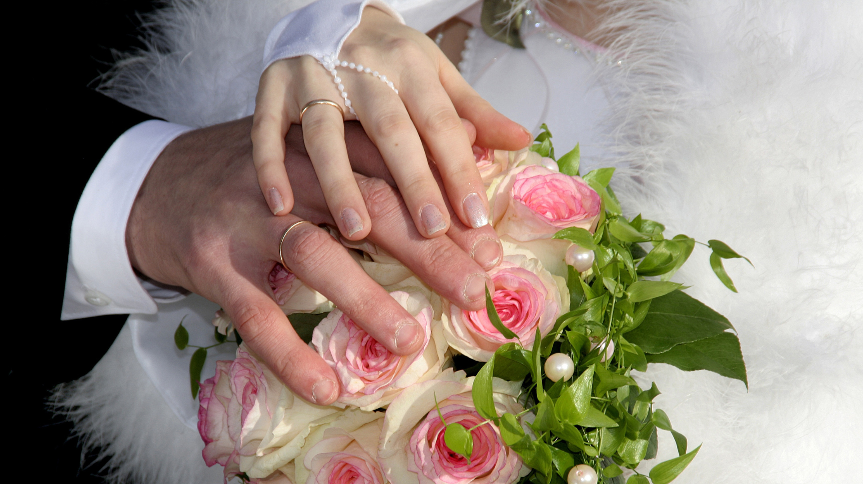
O Que Tornou Esaú Incapaz
de Exercer as Funções da Primogenitura?

Slide 15
Um pouco de tempo, quando muito, ter-lhe-ia assegurado alimento nas tendas de seu pai; mas para satisfazer o desejo do momento, indiferente fez permuta da gloriosa herança que o próprio Deus prometera a seus pais. Todo o seu interesse estava no presente. Estava pronto para sacrificar as coisas celestes pelas terrestres, para trocar um bem futuro por uma satisfação momentânea. Dispondo dela, experimentou uma sensação de alívio. Agora seu caminho estava desimpedido; podia fazer como quisesse.
Sempre sujeito às meras aparências e atrações terrenas, Esaú tomou duas mulheres das filhas de Hete. Eram adoradoras de deuses falsos, e sua idolatria acarretava uma dor amargurada para Isaque e Rebeca.
Notes:
Um pouco de tempo, quando muito, ter-lhe-ia assegurado alimento nas tendas de seu pai; mas para satisfazer o desejo do momento, indiferente fez permuta da gloriosa herança que o próprio Deus prometera a seus pais. Todo o seu interesse estava no presente. Estava pronto para sacrificar as coisas celestes pelas terrestres, para trocar um bem futuro por uma satisfação momentânea. Dispondo dela, experimentou uma sensação de alívio. Agora seu caminho estava desimpedido; podia fazer como quisesse.
Sempre sujeito às meras aparências e atrações terrenas, Esaú tomou duas mulheres das filhas de Hete. Eram adoradoras de deuses falsos, e sua idolatria acarretava uma dor amargurada para Isaque e Rebeca.

Slide 16
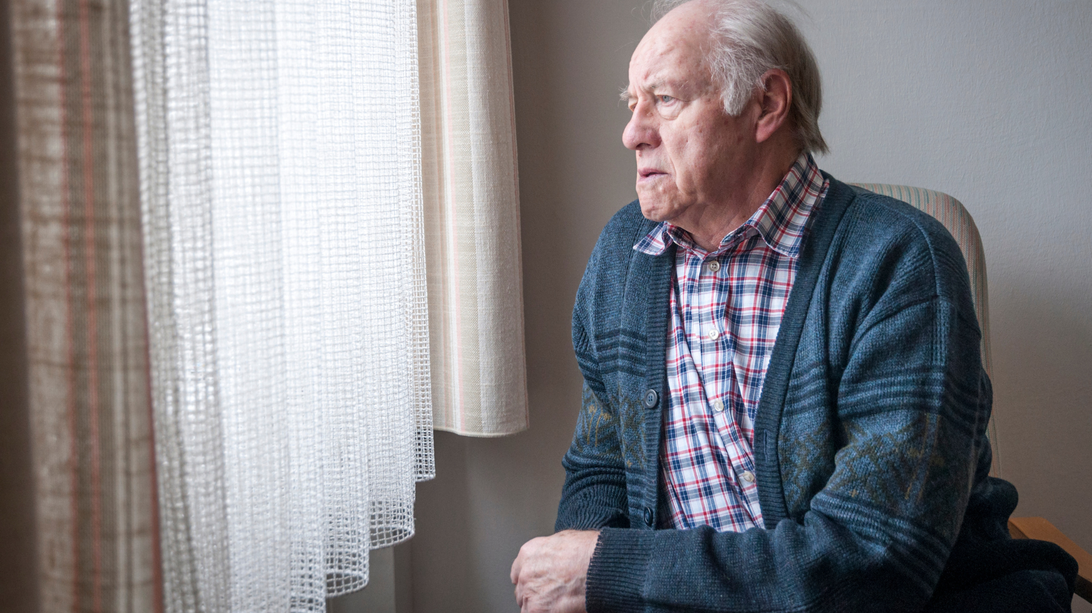
Que Atitude de Isaque Levou a Família
ao Engano e Quase à Sua Destruição?

Slide 17
Esaú tinha violado uma das condições do concerto, que proibia o casamento misto entre o povo escolhido e os gentios; Isaque, todavia, ainda estava inabalável em sua intenção de conferir-lhe a primogenitura. O raciocínio de Rebeca, o desejo veemente de Jacó pela bênção, e a indiferença de Esaú pelas obrigações da mesma bênção, não tiveram o efeito de modificar o intuito do pai.
Passaram-se anos, até que Isaque, velho e cego, e esperando logo morrer, resolveu não mais demorar a concessão da bênção a seu filho mais velho. Mas, sabendo da oposição de Rebeca e Jacó, decidiu-se a realizar a solene cerimônia em segredo.
Notes:
Esaú tinha violado uma das condições do concerto, que proibia o casamento misto entre o povo escolhido e os gentios; Isaque, todavia, ainda estava inabalável em sua intenção de conferir-lhe a primogenitura. O raciocínio de Rebeca, o desejo veemente de Jacó pela bênção, e a indiferença de Esaú pelas obrigações da mesma bênção, não tiveram o efeito de modificar o intuito do pai.
Passaram-se anos, até que Isaque, velho e cego, e esperando logo morrer, resolveu não mais demorar a concessão da bênção a seu filho mais velho. Mas, sabendo da oposição de Rebeca e Jacó, decidiu-se a realizar a solene cerimônia em segredo.

Slide 18
De acordo com o costume de fazer um banquete em tais ocasiões, o patriarca deu ordem a Esaú: “Sai ao campo, e apanha para mim alguma caça, e faze-me um guisado saboroso, [...] para que minha alma te abençoe, antes que morra”. Gênesis 27:3, 4.
Rebeca adivinhou o seu propósito. Ela estava certa de que isto era contrário ao que Deus revelara como Sua vontade. Isaque estava no perigo de incorrer no desagrado divino, e de privar seu filho mais moço da posição para a qual Deus o chamara. Em vão, ela tentou argumentar com Isaque; e decidiu recorrer à sutileza.
Notes:
De acordo com o costume de fazer um banquete em tais ocasiões, o patriarca deu ordem a Esaú: “Sai ao campo, e apanha para mim alguma caça, e faze-me um guisado saboroso, [...] para que minha alma te abençoe, antes que morra”. Gênesis 27:3, 4.
Rebeca adivinhou o seu propósito. Ela estava certa de que isto era contrário ao que Deus revelara como Sua vontade. Isaque estava no perigo de incorrer no desagrado divino, e de privar seu filho mais moço da posição para a qual Deus o chamara. Em vão, ela tentou argumentar com Isaque; e decidiu recorrer à sutileza.

Slide 19
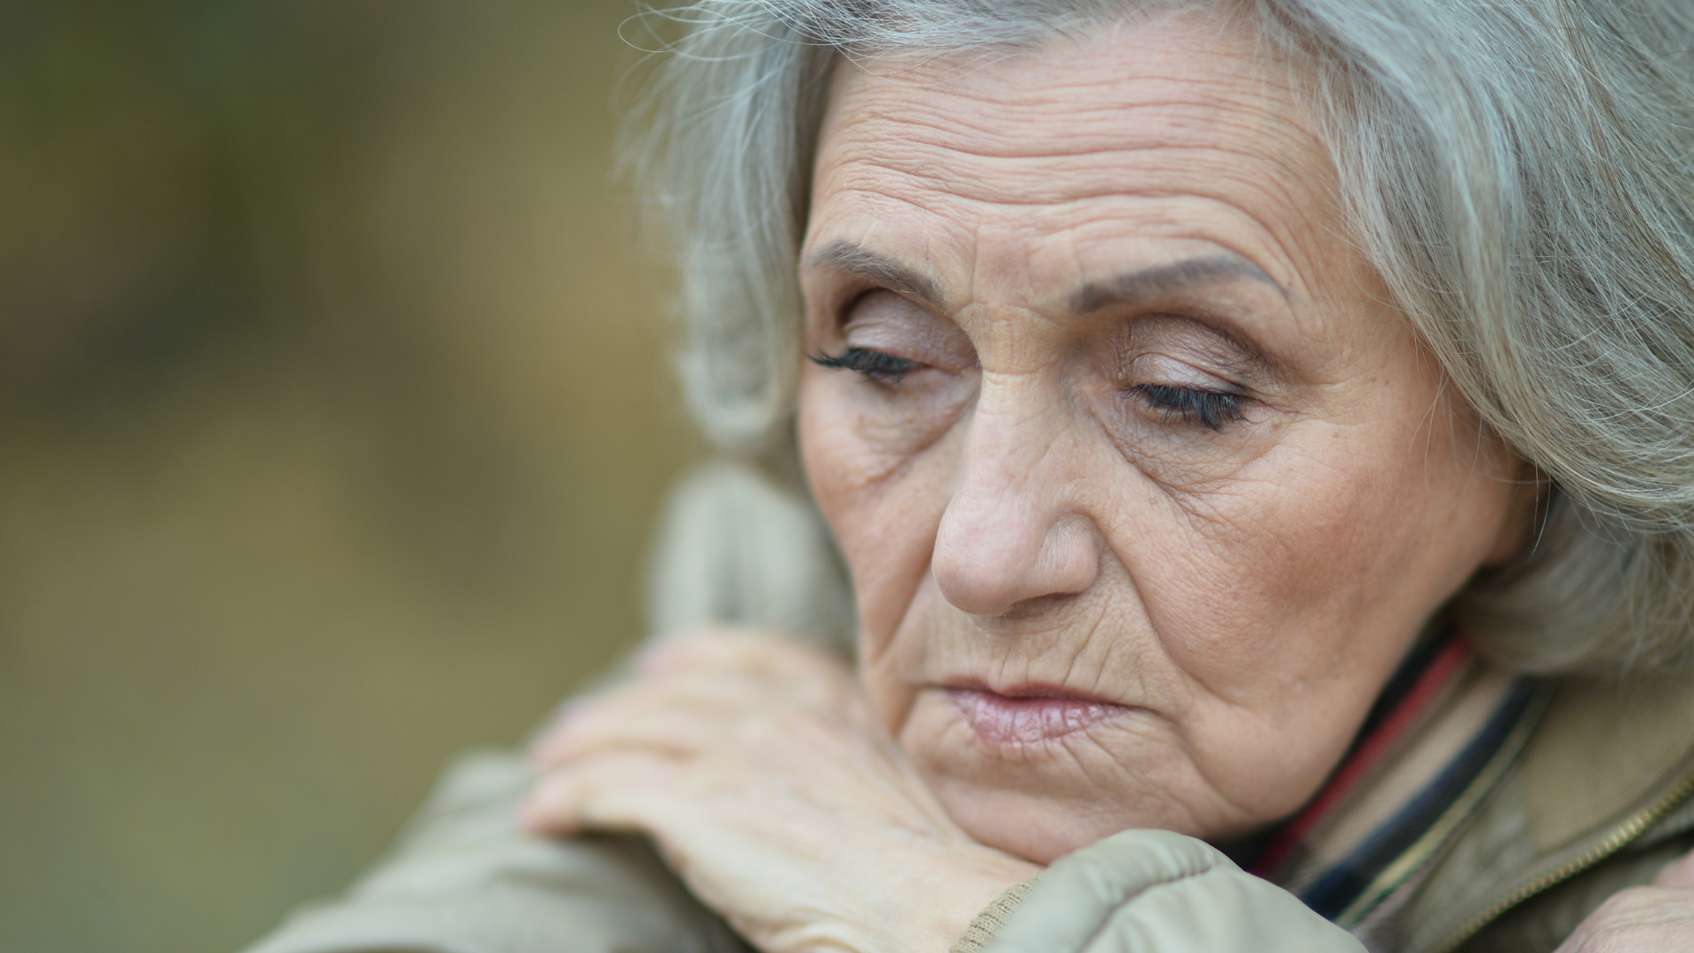
Que Atitude de Rebeca Lhe Trouxe Sofrimento Para o Resto de Sua Vida?

Slide 20
Mal partira Esaú em sua incumbência, Rebeca contou a Jacó o que acontecera, insistindo na necessidade de ação imediata para impedir a concessão da bênção, de maneira final e irrevogável, a Esaú. E afirmou a seu filho que, se seguisse suas instruções, poderia obtê-la, conforme Deus prometera.
Deus declarara que Jacó receberia a primogenitura, e Sua palavra ter-se-ia cumprido ao tempo que Lhe aprouvesse, se tivessem pela fé esperado por Ele a fim de operar em favor deles. Mas, semelhantes a muitos que hoje professam ser filhos de Deus, não estiveram dispostos a deixar esta questão em Suas mãos. Rebeca arrependera-se amargamente do mau conselho que dera a seu filho; tal fora o meio de separá-lo dela, e nunca mais lhe viu o rosto.
Notes:
Mal partira Esaú em sua incumbência, Rebeca contou a Jacó o que acontecera, insistindo na necessidade de ação imediata para impedir a concessão da bênção, de maneira final e irrevogável, a Esaú. E afirmou a seu filho que, se seguisse suas instruções, poderia obtê-la, conforme Deus prometera. Jacó e Rebeca foram bem-sucedidos em seu propósito, mas ganharam apenas inquietações e tristeza por seu engano.
Deus declarara que Jacó receberia a primogenitura, e Sua palavra ter-se-ia cumprido ao tempo que Lhe aprouvesse, se tivessem pela fé esperado por Ele a fim de operar em favor deles. Mas, semelhantes a muitos que hoje professam ser filhos de Deus, não estiveram dispostos a deixar esta questão em Suas mãos. Rebeca arrependera-se amargamente do mau conselho que dera a seu filho; tal fora o meio de separá-lo dela, e nunca mais lhe viu o rosto.

Slide 21

O Que Jacó Ganhou Em Enganar
o Pai, o Irmão e a Deus?

Slide 22
Jacó não consentiu facilmente no plano que ela propunha. O pensamento de enganar a seu pai causava-lhe grande angústia. Sentia que tal pecado traria maldição em vez de bênção. Mas seus escrúpulos foram vencidos. Não era sua intenção proferir uma falsidade direta; mas, uma vez na presença de seu pai, pareceu-lhe ter ido demasiado longe para voltar, e obteve pela fraude a cobiçada bênção.
Jacó sentiu sobre si o peso da condenação própria. Tinha pecado contra o pai, o irmão, a própria alma, e contra Deus. Em uma rápida hora, efetuara uma ação para o arrependimento de uma vida. Vívida se achava esta cena diante dele nos anos posteriores, quando o procedimento ímpio de seus próprios filhos lhe oprimia a alma.
Notes:
Jacó não consentiu facilmente no plano que ela propunha. O pensamento de enganar a seu pai causava-lhe grande angústia. Sentia que tal pecado traria maldição em vez de bênção. Mas seus escrúpulos foram vencidos, e começou a pôr em execução as sugestões de sua mãe. Não era sua intenção proferir uma falsidade direta; mas, uma vez na presença de seu pai, pareceu-lhe ter ido demasiado longe para voltar, e obteve pela fraude a cobiçada bênção.
Desde a hora em que recebeu a primogenitura, Jacó sentiu sobre si o peso da condenação própria. Tinha pecado contra o pai, o irmão, a própria alma, e contra Deus. Em uma rápida hora, efetuara uma ação para o arrependimento de uma vida. Vívida se achava esta cena diante dele nos anos posteriores, quando o procedimento ímpio de seus próprios filhos lhe oprimia a alma.

Slide 23

No Fundo o Que Queria Esaú da Primogenitura?

Slide 24
Apenas saíra Jacó da tenda de seu pai, entrou Esaú. Posto que ele houvesse vendido sua primogenitura, e confirmado esta transferência por meio de um juramento solene, estava agora resolvido a obter as bênçãos da mesma, sem tomar em consideração o direito de seu irmão.
Com a primogenitura espiritual estava ligada a temporal, a qual lhe proporcionaria a chefia da família, e a posse de uma porção da riqueza de seu pai. Tais eram as bênçãos a que ele dava apreço. “Levanta-te, meu pai, e come da caça de teu filho”, disse ele, “para que me abençoe a tua alma”. Gênesis 27:19.
Notes:
Apenas saíra Jacó da tenda de seu pai, entrou Esaú. Posto que ele houvesse vendido sua primogenitura, e confirmado esta transferência por meio de um juramento solene, estava agora resolvido a obter as bênçãos da mesma, sem tomar em consideração o direito de seu irmão.
Com a primogenitura espiritual estava ligada a temporal, a qual lhe proporcionaria a chefia da família, e a posse de uma porção da riqueza de seu pai. Tais eram as bênçãos a que ele dava apreço. “Levanta-te, meu pai, e come da caça de teu filho”, disse ele, “para que me abençoe a tua alma”. Gênesis 27:19.

Slide 25
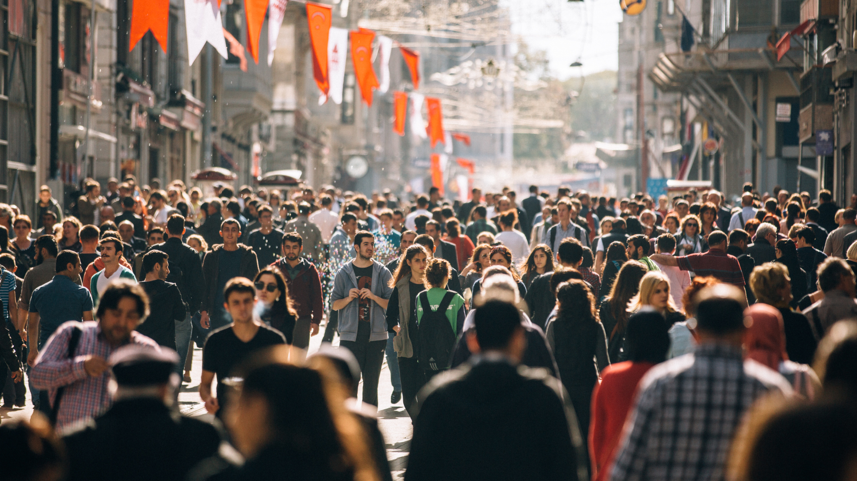
Que Grupo de Pessoas Esaú Representa?

Slide 26
Esaú havia tido em pouca conta a bênção enquanto esta parecia ao seu alcance, mas desejava possuí-la agora que a mesma se havia dele retirado para sempre. Mas a promessa dada não devia ser revogada. A primogenitura que ele tão descuidadamente dera em troca, não a poderia readquirir agora.
A Esaú não foi excluído o privilégio de buscar o favor de Deus pelo arrependimento; mas não podia encontrar meios para recuperar a primogenitura. Sua mágoa não se originava da convicção do pecado; não desejava reconciliar-se com Deus. Entristecia-se por causa dos resultados de seu pecado, mas não pelo próprio pecado.
Notes:
Esaú havia tido em pouca conta a bênção enquanto esta parecia ao seu alcance, mas desejava possuí-la agora que a mesma se havia dele retirado para sempre. Mas a promessa dada não devia ser revogada. A primogenitura que ele tão descuidadamente dera em troca, não a poderia readquirir agora.
A Esaú não foi excluído o privilégio de buscar o favor de Deus pelo arrependimento; mas não podia encontrar meios para recuperar a primogenitura. Sua mágoa não se originava da convicção do pecado; não desejava reconciliar-se com Deus. Entristecia-se por causa dos resultados de seu pecado, mas não pelo próprio pecado.

Slide 27
Esaú representa aqueles que têm em pouco valor a redenção a eles comprada por Cristo, e estão prontos para sacrificar sua herança no Céu por amor às coisas perecíveis da Terra. Multidões vivem para o presente. São governados pela inclinação; e de preferência a praticar a abnegação renunciam às mais valiosas considerações. No caso em que uma destas coisas deva ser abandonada prevalecem as exigências do apetite, e Deus e o Céu são virtualmente desprezados.
Notes:
Esaú representa aqueles que têm em pouco valor a redenção a eles comprada por Cristo, e estão prontos para sacrificar sua herança no Céu por amor às coisas perecíveis da Terra. Multidões vivem para o presente. São governados pela inclinação; e de preferência a praticar a abnegação renunciam às mais valiosas considerações. No caso em que uma destas coisas deva ser abandonada prevalecem as exigências do apetite, e Deus e o Céu são virtualmente desprezados.
Multidões estão a vender seu direito de primogenitura pela satisfação sensual. A saúde é sacrificada, as faculdades mentais enfraquecidas, e perdido o Céu; e tudo por um simples prazer temporário — condescendência que debilita e avilta ao mesmo tempo. Assim como Esaú despertou-se para ver a loucura de sua permuta precipitada quando era demasiado tarde para recuperar sua perda, assim será no dia de Deus para aqueles que houverem trocado sua herança no Céu pela satisfação egoísta.

Slide 28
Multidões estão a vender seu direito de primogenitura pela satisfação sensual. A saúde é sacrificada, as faculdades mentais enfraquecidas, e perdido o Céu; e tudo por um simples prazer temporário — condescendência que debilita e avilta ao mesmo tempo. Assim como Esaú despertou-se para ver a loucura de sua permuta precipitada quando era demasiado tarde para recuperar sua perda, assim será no dia de Deus para aqueles que houverem trocado sua herança no Céu pela satisfação egoísta.
Notes:
Esaú representa aqueles que têm em pouco valor a redenção a eles comprada por Cristo, e estão prontos para sacrificar sua herança no Céu por amor às coisas perecíveis da Terra. Multidões vivem para o presente. São governados pela inclinação; e de preferência a praticar a abnegação renunciam às mais valiosas considerações. No caso em que uma destas coisas deva ser abandonada prevalecem as exigências do apetite, e Deus e o Céu são virtualmente desprezados.
Multidões estão a vender seu direito de primogenitura pela satisfação sensual. A saúde é sacrificada, as faculdades mentais enfraquecidas, e perdido o Céu; e tudo por um simples prazer temporário — condescendência que debilita e avilta ao mesmo tempo. Assim como Esaú despertou-se para ver a loucura de sua permuta precipitada quando era demasiado tarde para recuperar sua perda, assim será no dia de Deus para aqueles que houverem trocado sua herança no Céu pela satisfação egoísta.

Slide 29

Troque
o Transitório
pelo Eterno!
Notes:
APELO – Troque o transitório pelo eterno!
INSPIRAÇÃO JUVENIL, 2001-045, CPB, TATUÍ, SP- O OURO DO KLONDIKE
"Não se dá por ela ouro fino, nem se pesa prata em câmbio dela." Jó 28:15.
Numa quarta-feira, 16 de junho de 1897, um navio do Alasca entrou no porto de São Francisco. Tão logo ele estacionou na doca um multicolorido ajuntamento de pessoas - todos homens barbados saiu do barco cambaleando sob sua carga de ouro. Havia ouro em seus bolsos, em suas sacolas, em latas de café e em vasos de vidro. Alguns traziam alforjes de couro carregados de ouro. Cerca de 750.000 dólares em ouro saíram desse único navio. Era a mais rica história de ouro que o mundo conhecia. Ouvindo as notícias, centenas de milhares de pessoas abandonaram seus trabalhos e deixaram seus lares rumo ao Alasca e ao Rio Klondike. A maioria não estava preparada para os rigores da travessia pelos estreitos das montanhas da região norte, através de nevoeiros e de abismos. Levava-se cerca de 16 semanas até chegar à cidade de Dawson. Apenas um em quatro conseguiu chegar até o final. Tomados pela febre do desejo de enriquecer, os homens pareciam estar dispostos a enfrentar as maiores durezas na esperança de encontrar a fortuna. Em sua desesperada busca muitos perderam o que seria mais valioso do que o ouro. Alguns perderam a vida e outros a saúde. Na penosa mineração da vida muitos perdem a religião e o bom nome. Abandonam os princípios pela busca do ouro. Precisamos conservar nossos verdadeiros valores no dia de hoje. Temos de estar informados sobre que coisas são duráveis, de importância eterna. Temos de pesquisa r em busca destas coisas com o mesmo fervor dos homens do Klondike. O caráter é o ouro do cristão. Nem todas as riquezas do mundo bastariam para comprar um coração puro, uma consciência limpa, ou um bom nome. Amor a Deus, fé em Suas promessas, e a salvação valem muito mais do que o ouro. Davi disse: "Amo os Teus mandamentos mais do que o ouro." Salmo 119:127. Jó declarou com relação à sabedoria: "O ouro não se iguala a prata, nem o cristal." Jó 28:17. Salomão disse: "Um bom nome deve ser escolhido antes que riquezas, e uma boa fama mais do que ouro e prata". Não devíamos, como os mineradores do Klondike, estar dispostos a sacrifícios inauditos, enfrentando qualquer dureza, para que possamos ter o que é mais valioso do que o ouro - um caráter reto?

